Slide 1
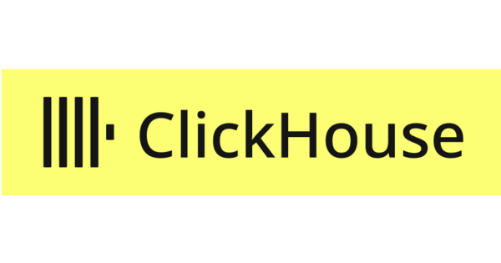
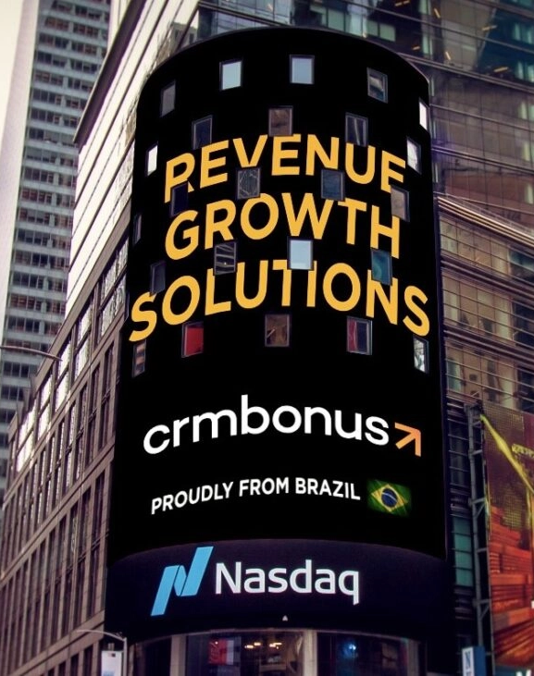
Avanços no Sistema de Recomendação com a implementação do ClickHouse
Março
2025

Slide 2

Quem é a CRMBONUS?
Crescimento para o seu negócio. Felicidade para o seu cliente.
Transforme cada interação com clientes em mais resultados com nossa plataforma de dados e IA.

Slide 3

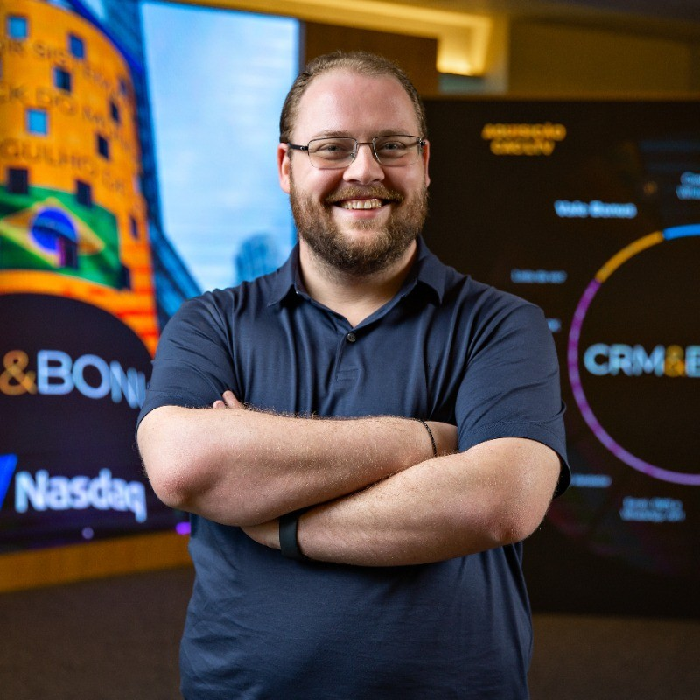

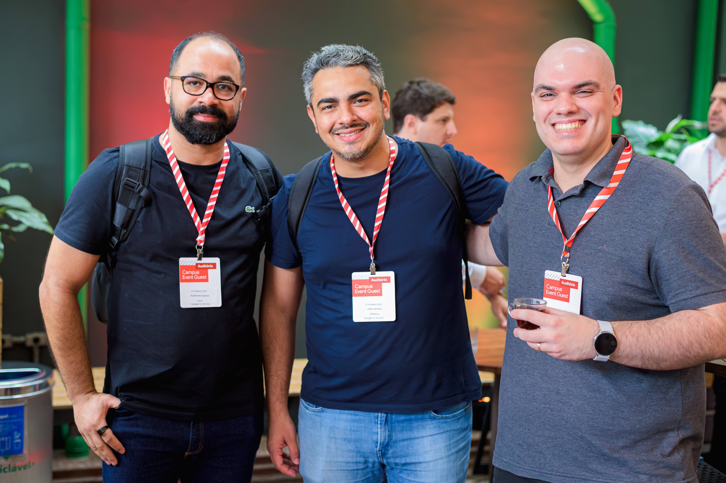
A equipe
Alexandre Zolko
Eduardo Vieira
Fernando Ruicci
João Ferreira
Ademar Cora
CEO & Founder
CTO & Co-founder
VP de Tecnologia e Dados
BI, DS e Aplicações AI
Engenharia de Dados

Slide 4

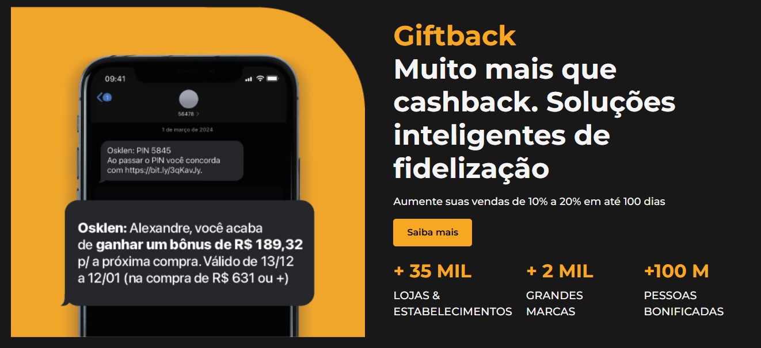
Quem é a CRMBONUS?

Slide 5
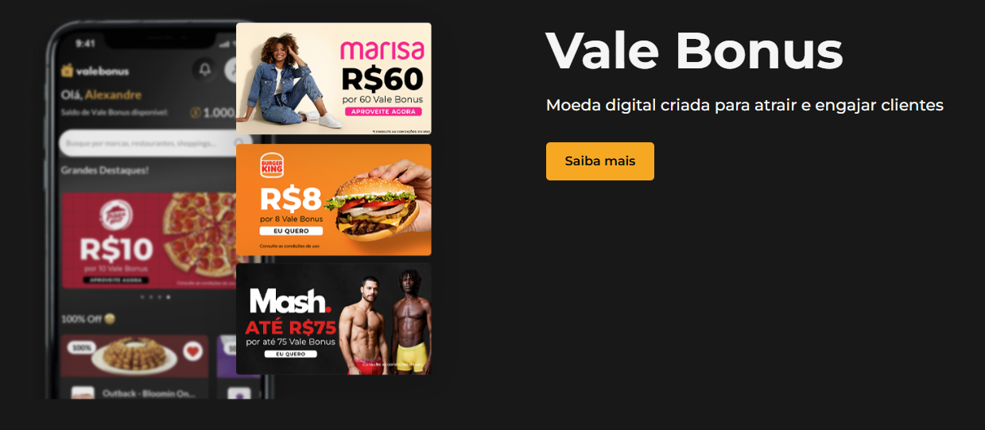
Quem é a CRMBONUS?

Slide 6
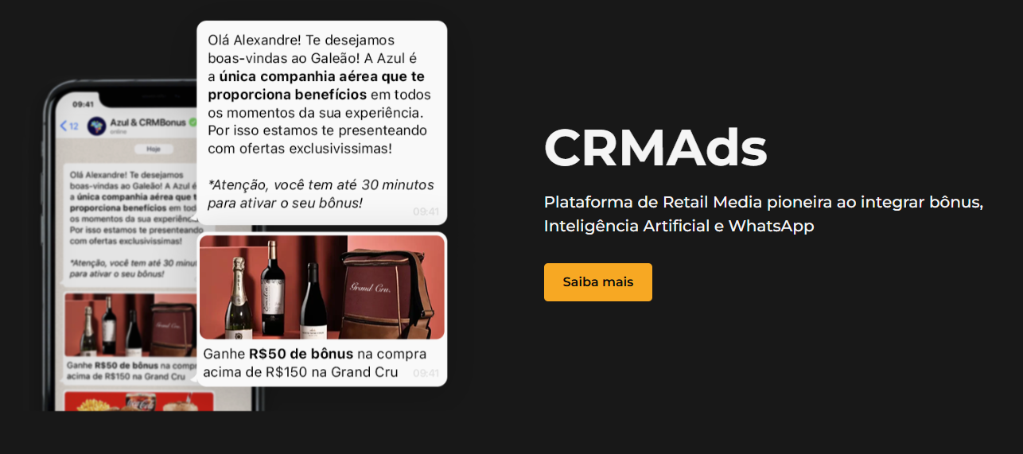
Quem é a CRMBONUS?

Slide 7






Sistema de Recomendação
Por Conteúdo
Banco de Dados com a Base
Pré processada
Gestão de Ofertas
Recomendação
Jornada de Compras de Nossos Clientes
Colaborativo
(Módulo ALS)

Slide 8
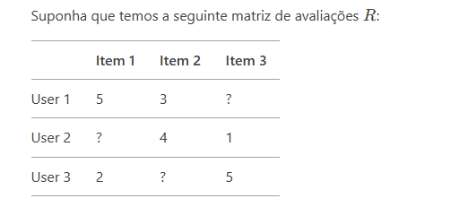
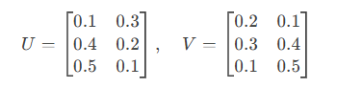
Modelo ALS
O que é o ALS: É um algoritmo que decompõe a matriz de interações usuário-item em duas matrizes de fatores latentes (usuários e itens).
Vantagens:
Lida bem com dados esparsos (quando há poucas interações usuário-item).
É escalável e eficiente para grandes volumes de dados.
Como Funciona:

Slide 9
Sistema de Recomendação
Por Conteúdo
Banco de Dados com a Base
Pré processada
Gestão de Ofertas
Recomendação
Jornada de Compras de Nossos Clientes
Colaborativo
(Modelo ALS)

Slide 10
Sistema de Recomendação
Por processamento
8h para a escrita no banco.
300M de linhas na escrita
Por Conteúdo
Banco de Dados Azure SQL
Jornada de Compras de Nossos Clientes
Colaborativo
(Modelo ALS)

Slide 11

Sistema de Recomendação
Por processamento
10 min para a escrita no banco.
300M de linhas na Escrita
~100k de querys (leitura + escrita)
~10Bi de linhas na leitura
~1Bi de linhas na escrita
Por Conteúdo
Jornada de Compras de Nossos Clientes
Métricas de 24 horas
Colaborativo
(Modelo ALS)

Slide 12
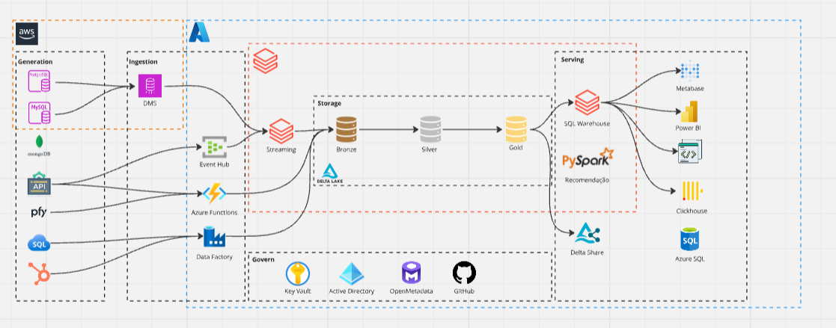
Estrutura Geral da Área

Slide 13



R. Minas Gerais, 316 - Higienópolis, São Paulo
crmbonus.com.br

